Slide 1
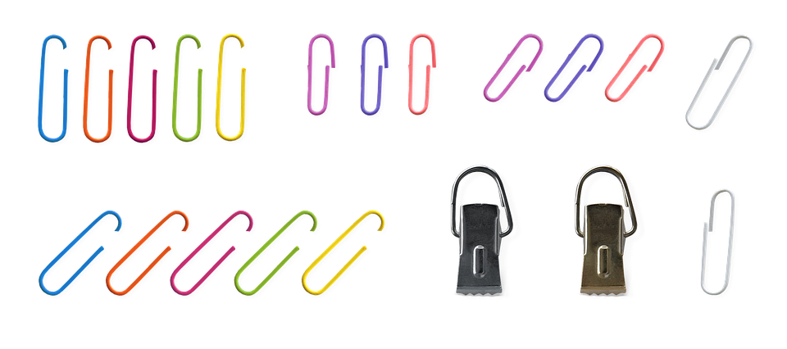


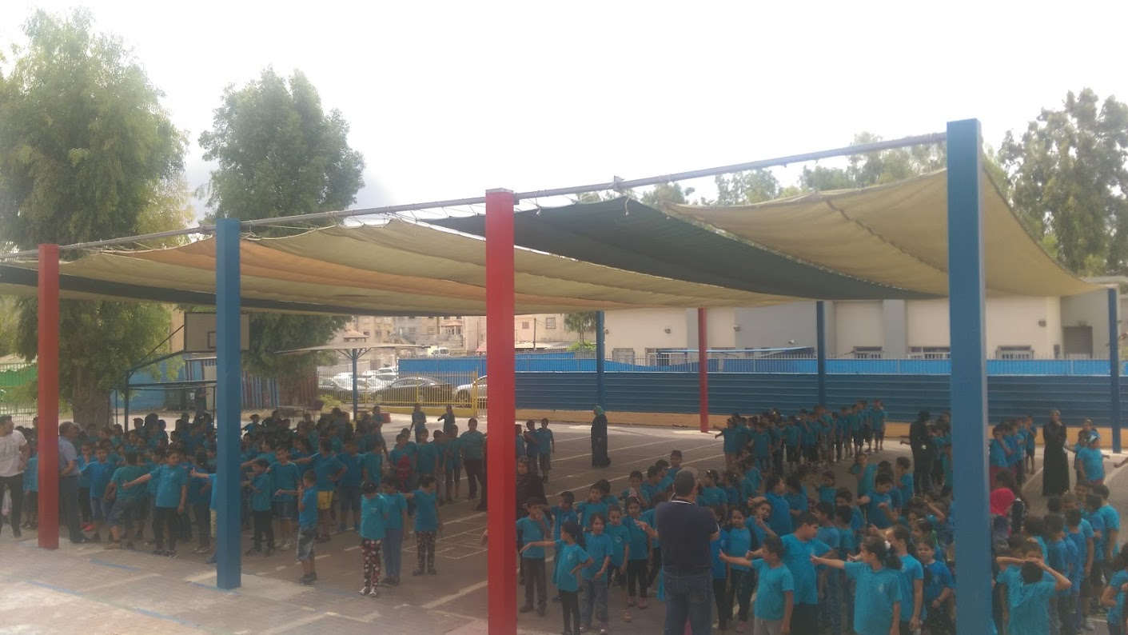
סמל מוסד
418202
בי"ס יסודי
עומר בן אלחטאב קלנסווה
מנהל בית הספר עותמאן חטיב
מפקחת בית הספר מוזנה טיבי
רשות מקומית עיריית קלנסווה
"לכל אדם יש מקום ומשמעות"

